Slide 1
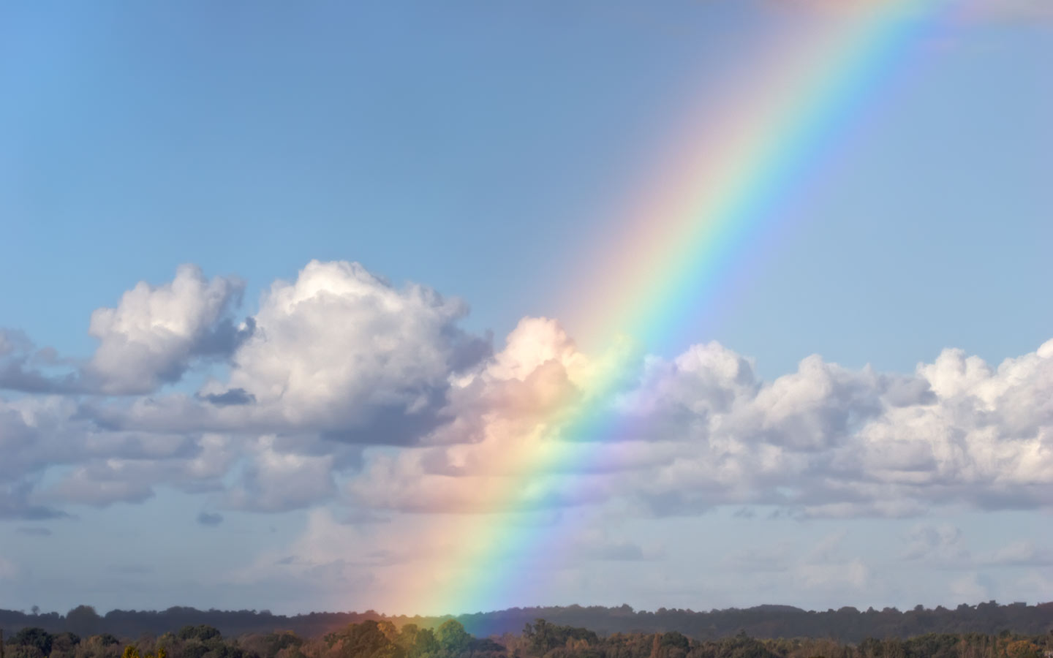
하나님이 꿈꾸는 교회
Church of God’s Dreams

Slide 2
Worship
In Spirit
and Truth

Slide 3
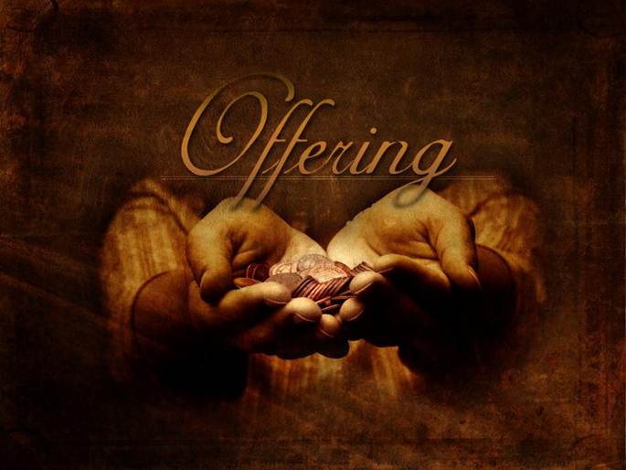

Slide 11
Offertory prayer
김순배 강도사

Slide 18
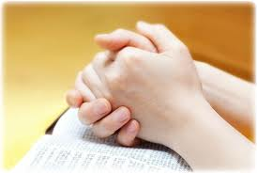
Prayer
다같이

Slide 19
아가서
1:1-17

Slide 20
(아 1:1) 솔로몬의 아가라 (아 1:2) 내게 입맞추기를 원하니 네 사랑이 포도주보다 나음이로구나 (아 1:3) 네 기름이 향기로워 아름답고 네 이름이 쏟은 향기름 같으므로 처녀들이 너를 사랑하는구나

Slide 21
(아 1:4) 왕이 나를 그의 방으로 이끌어 들이시니 너는 나를 인도하라 우리가 너를 따라 달려가리라 우리가 너로 말미암아 기뻐하며 즐거워하니 네 사랑이 포도주보다 더 진함이라 처녀들이 너를 사랑함이 마땅하니라 (아 1:5) 예루살렘 딸들아 내가 비록 검으나 아름다우니 게달의 장막 같을지라도 솔로몬의 휘장과도 같구나 (

Slide 22
(아 1:6) 내가 햇볕에 쬐어서 거무스름할지라도 흘겨보지 말 것은 내 어머니의 아들들이 나에게 노하여 포도원지기로 삼았음이라 나의 포도원을 내가 지키지 못하였구나 (아 1:7) 내 마음으로 사랑하는 자야 네가 양 치는 곳과 정오에 쉬게 하는 곳을 내게 말하라 내가 네 친구의 양 떼 곁에서 어찌 얼굴을 가린 자 같이 되랴

Slide 23
(아 1:8) 여인 중에 어여쁜 자야 네가 알지 못하겠거든 양 떼의 발자취를 따라 목자들의 장막 곁에서 너의 염소 새끼를 먹일지니라 (아 1:9) 내 사랑아 내가 너를 바로의 병거의 준마에 비하였구나 (아 1:10) 네 두 뺨은 땋은 머리털로, 네 목은 구슬 꿰미로 아름답구나 (아 1:11) 우리가 너를 위하여 금 사슬에 은을 박아 만들리라

Slide 24
(아 1:12) 왕이 침상에 앉았을 때에 나의 나도 기름이 향기를 뿜어냈구나 (아 1:13) 나의 사랑하는 자는 내 품 가운데 몰약 향주머니요 (아 1:14) 나의 사랑하는 자는 내게 엔게디 포도원의 고벨화 송이로구나

Slide 25
(아 1:15) 내 사랑아 너는 어여쁘고 어여쁘다 네 눈이 비둘기 같구나 (아 1:16) 나의 사랑하는 자야 너는 어여쁘고 화창하다 우리의 침상은 푸르고 (아 1:17) 우리 집은 백향목 들보, 잣나무 서까래로구나

Slide 26
(막 14:3) 예수께서 베다니 나병환자 시몬의 집에서 식사하실 때에 한 여자가 매우 값진 향유 곧 순전한 나드 한 옥합을 가지고 와서 그 옥합을 깨뜨려 예수의 머리에 부으니

Slide 27
찬양대

Slide 31
사랑의 고백 (아가서 1장)

Slide 37
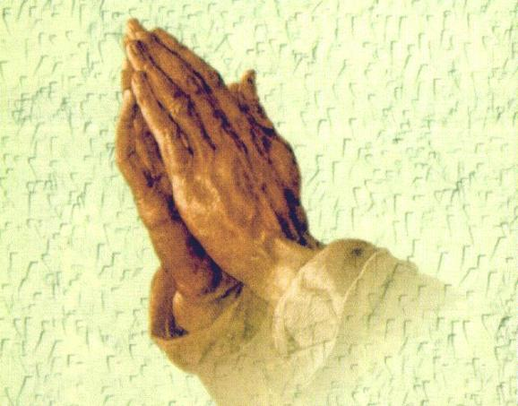
폐회 기도
김순배 강도사

Slide 39
교회 소식
하나님이 꿈꾸시는 교회에 나오셔서 예배드리는 모든 성도님들을 환영합니다.

Slide 43
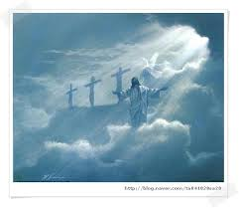
I will be with you always even until the end of the world

